Slide 1
Baromètre Écoutez !
Réunion de 2 jours pour le lancement de la collecte de données
[Lieu]
[Date]
[Organisation(s)]

Slide 2
Bienvenue !

Slide 3
Résultats de la réunion
A la fin des 2 jours, les participant(e)s auront :
Une compréhension du projet Écoutez ! et du Baromètre
Une compréhension de l'objectif et de l'utilisation de tous les outils de collecte de données et une compréhension commune de la collecte de données en accord avec les principes féministes.
Des accords de groupe sur les rôles, les responsabilités, la sûreté, la sécurité et les pratiques exemplaires.

Slide 4
Aperçu : Agenda
Qu’est-ce que le projet Écoutez! et le Baromètre ?
Révision des concepts fondamentaux de la violence basée sur le genre (VBG), des principes directeurs et du soutien centré sur les survivantes.
Terminologie et langage
Les bases de la collecte féministe de données
Collecte de données : révision et mise en pratique des outils
Considérations éthiques et de sûreté et sécurité
Rôles et responsabilités de chaque membre de l'équipe Baromètre
Accords de groupe et code de conduite
Révision des voies de référencement et des contacts en matière de VBG
Révision des principaux documents humanitaires

Slide 5
Qu’est-ce que le projet Écoutez ! et le Baromètre ?

Slide 6
Aperçu
Le projet Écoutez !
Baromètre : Qu'est-ce que c'est ? Quel est son but ?
Normes minimales qui ont guidé l'élaboration du Baromètre
Théorie du changement
À qui s'adresse le Baromètre et quand l'utilise-t-on ?
Comment mesurer une réponse humanitaire à l'aide du Baromètre ?
Notes:
Voir 0a. Introduction au Baromètre Écoutez! pour plus d'informations

Slide 7
Historique du projet Écoutez !
Objectif du projet : Amplifier la voix et le pouvoir des femmes et des filles réfugiées et issues des communautés d'accueil pour catalyser les réformes institutionnelles, l'action interorganisations et l'augmentation des ressources dans le but de réduire le harcèlement, l'exploitation et les abus sexuels (HEAS) des femmes et des filles dans les contextes humanitaires.
Écoutez ! a été mis en œuvre dans différents contextes en collaboration avec des organisations de défense des droits des femmes dans le cadre de trois objectifs.
Dans le cadre de l'objectif 1, Écoutez ! vise à établir un indice permettant de mesurer les actions de prévention et de réponse à la VBG et au HEAS dans les contextes humanitaires.
Écoutez ! est guidé par des principes féministes, notamment la conviction que le système humanitaire doit se transformer fondamentalement pour véritablement prévenir le HEAS des femmes et des filles affectées par une crise et des femmes travaillant dans les situations d'urgence.
Notes:
Voir 0a. Introduction au Baromètre Écoutez ! pour plus d'informations.
Nous pensons que le système humanitaire doit fondamentalement se transformer si nous voulons vraiment prévenir l'exploitation, les abus et le harcèlement sexuels des femmes et des filles touchées par une crise et des femmes travaillant dans les situations d'urgence.

Slide 8
Le Baromètre Écoutez !
Un outil de planification et d'évaluation qui examine les expériences vécues par les femmes et les filles afin de déterminer si l'environnement d'une intervention d'urgence humanitaire est capable de prévenir, d'atténuer et de répondre à la VBG, à l'exploitation et aux abus sexuels, et au harcèlement sexuel.
Une évaluation rapide des forces et des faiblesses d'une réponse humanitaire pour les femmes et les filles, y compris celles qui travaillent dans les urgences humanitaires et celles qui se trouvent dans la zone de desserte d'une intervention d'urgence, dans le but de créer des recommandations pour le plaidoyer.
Un outil de plaidoyer pour les groupes, organisations et réseaux de défense des droits des femmes, ainsi que pour les autres acteurs de la lutte contre la VBG, afin de rendre les responsables des réponses humanitaires redevables envers les femmes et les filles.
Notes:
Voir 0a. Introduction au Baromètre Écoutez ! pour plus d'informations.

Slide 9
Normes minimales
Ce baromètre a été élaboré sur la base des normes minimales existantes en matière de prévention et de réponse à la violence basée sur le genre, au harcèlement sexuel, à l'exploitation et aux abus sexuels. Ces normes minimales sont des pratiques exemplaires interorganisations établies au niveau universel. Elles comprennent :
  Normes minimales interorganisations pour la programmation d’actions de lutte contre la violence basée sur le genre dans les situations d’urgence
  Directives du comité permanent interorganisations pour l’intégration d’interventions ciblant la violence basée sur le genre dans l’action humanitaire
  Normes opérationnelles minimales pour la PSEA
  Guide des pratiques exemplaires Mécanisme communautaire de plainte interorganisations
  Cadre de la redevabilité de la VBG
Notes:
Voir 0a. Introduction au baromètre Écoutez ! pour plus d'informations.

Slide 10
Théorie du changement
VISION | Les femmes et les filles touchées par une crise et les femmes travaillant dans les situations d'urgence réalisent leur potentiel, sans violences ni inégalités.
RÉSULTATS | Les femmes et les filles ont confiance en et accèdent à des services de soutien sûrs, confidentiels et redevables lorsqu'elles sont confrontées à la VBG, notamment au harcèlement, à l'exploitation et aux abus sexuels. | 2. Les femmes et les filles accèdent aux services et ressources humanitaires et les contrôlent de façon égale | Les humanitaires utilisent leur pouvoir de manière positive et respectent et valorisent les femmes et les filles.
 |  |  | 3. Le système humanitaire donne la priorité aux efforts visant à lutter contre le harcèlement, l'exploitation et les abus sexuels, y consacre des ressources et les valorise. | 4. Les organisations humanitaires responsabilisent leur personnel pour lutter contre le harcèlement, l'exploitation et les abus sexuels
Notes:
Voir 0a. Introduction au Baromètre Écoutez ! pour plus d'informations sur la Théorie du changement, ses 4 domaines de résultat et chaque voie de changement.

Slide 11
A qui s'adresse le Baromètre et quand l'utilise-t-on ?
A qui s'adresse-t-il ?
Les acteurs, groupes, organisations et réseaux de défense des droits des femmes aux niveaux national, local, communautaire et de base, travaillant en partenariat avec un acteur humanitaire de la lutte contre la VBG
Quand l'utiliser ?
Lorsque les femmes, les filles et leurs alliés au sein du système humanitaire sont préoccupés par le fait que l'action humanitaire porte préjudice aux femmes et aux filles, et/ou que l'action humanitaire est insuffisante pour garantir un accès sûr et équitable à l'aide humanitaire pour les femmes et les filles.
Il peut être utilisé de manière ponctuelle ou périodique pour documenter de manière éthique les expériences vécues par les femmes et les filles dans le cadre d'une intervention humanitaire, afin de les utiliser dans le cadre d'un plaidoyer auprès des dirigeants humanitaires, des donateurs et des acteurs humanitaires.
Notes:
Voir 0a. Introduction au Baromètre Écoutez ! pour plus d'informations

Slide 12
Comment mesurer une réponse humanitaire à l'aide du Baromètre ?
Le Baromètre utilise 4 outils et guides pour collecter les données que vous utiliserez pour noter la réponse humanitaire :
Guide des discussions de groupe dirigées (FGD) : Discussions avec des femmes et des filles
Guide des entretiens avec les informateurs clés (KII) : Entretiens avec des groupes, organisations et réseaux locaux de femmes.
Liste de contrôle d'observation : Liste de contrôle permettant d'observer (1) les documents sur la VBG et la prévention de l'exploitation, des abus et du harcèlement sexuels, et (2) l'environnement de la réponse humanitaire.
Enquête sur la perception du personnel : Une enquête destinée aux travailleuses/eurs humanitaires.
Notes:
Voir la Section 2. Mise en œuvre pour plus d'informations.

Slide 13
Comment mesurer une réponse humanitaire à l'aide du Baromètre ?
Le Baromètre évalue quatre domaines de l’intervention humanitaire qui correspondent aux quatre résultats de la théorie du changement
Le Baromètre utilise un système de "feux de signalisation" (rouge, orange, jaune et vert) pour évaluer le statut de l’intervention humanitaire en matière de VBG et de prévention contre le harcèlement, l'exploitation et les abus sexuels dans ces quatre domaines (de la liste de contrôle d’observation et de l’enquête de perception du personnel). Il s'appuie également sur les données qualitatives collectées dans le cadre du Baromètre pour apporter des nuances et des détails à ces scores (des FGD et des KII).
Chaque urgence humanitaire évaluée à l'aide de ce baromètre recevra un score global et des notes individuelles pour chaque domaine de résultat.
Score global
91-100%
Bonne réalisation de tous les critères ; représente une bonne pratique et une forte capacité de l'environnement de l'aide humanitaire à prévenir et à répondre à la VBG, y compris l'exploitation et les abus sexuels et le harcèlement sexuel ; dépasse les normes minimales.
67-90%
Réalisation satisfaisante de la plupart des critères ; démontre la capacité de prévenir et de répondre à la VBG, y compris l'exploitation et les abus sexuels et le harcèlement sexuel ; atteint les normes minimales.
51-66%
Réalisation limitée de la plupart des critères ; démontre une certaine capacité à prévenir et à répondre à la VBG, y compris l'exploitation et les abus sexuels et le harcèlement sexuel ; des améliorations sont nécessaires pour garantir le respect des normes minimales.
0-50%
Réalisation insuffisante de l'ensemble des critères ; l'environnement de l'aide humanitaire ne prévient pas et ne répond pas de manière adéquate à la VBG, y compris l'exploitation et les abus sexuels et le harcèlement sexuel ; une planification stratégique claire est nécessaire pour améliorer les politiques et les pratiques ; est inférieur aux normes minimales.
Notes:
Voir 0a. Introduction au Baromètre Écoutez ! pour plus d'informations

Slide 14
Révision des concepts fondamentaux de la VBG, des principes directeurs et du soutien centré sur les survivantes

Slide 15

CAUSES PRINCIPALES de VBG
Inégalités entre les hommes et les femmes dans tous les aspects de la vie
Abus de contrôle et de POUVOIR des hommes SUR les femmes et les filles
Manque de croyance dans les droits humains pour tous, le fait que la vie des femmes et des filles a moins de valeur que celle des hommes et des garçons
Position de pouvoir, privilège et culture du “tout m’est dû” des hommes sur les femmes
CAUSES PRINCIPALES
Patriarcat

Slide 16
Principaux types de VBG
Agression sexuelle
Viol
Agression physique
Déni de ressources, d’opportunités ou de services
Mariage forcé/ pratiques traditionnelles néfastes
Abus psychologique/ émotionnel
FORMES/TYPES

Slide 17
FACTEURS CONTRIBUANTS à la VBG
FACTEURS AGGRAVANTS
Abus d’alcool/ drogues
Pauvreté
Effondrement de la société et du système de soutien familial traditionnels
Croyances et pratiques religieuses, culturelles et/ou familiales
Manque de protection policière ; absence de lois protégeant contre la VBG
Disponibilité de la nourriture, du carburant, de génération de revenus
Conflit
Ennui et manque de services, d'activités ou de programmes
Impunité
Perte du pouvoir/rôle masculin dans la famille et la communauté
Des hommes qui cherchent à affirmer leur pouvoir
Représailles
Outil/ stratégie de guerre
Manque d’éducation
Leadership essentiellement masculin
Effondrement des structures sociales
Pour plus d'exemples de facteurs contribuants voir : Directives du IASC pour l’intégration d’interventions ciblant la VBG dans l'action humanitaire (2015).

Slide 18
CONSÉQUENCES de la VBG
Physiques
Psychologiques
Sociales
Dépression
Anxiété, peur
Blâme de soi
Honte
Haine de soi
Pensées suicidaires
Impact sur les enfants
SSPT
Isolation
Éclatement de la famille
Rejet/ ostracisme social
Stigmatisation sociale
Retrait de la vie sociale
Rejet/ ostracisme de la famille
Décès
Suicide
Blessures graves
Blessures pendant la grossesse
Grossesse non désirée/précoce
IST, comprenant VIH/SIDA
Complications liées aux avortements à risque
Vulnérabilité aux maladies
Maladie aiguë ou chronique
Mortalité infantile
EFFETS/CONSÉQUENCES

Slide 19

1. L’arbre de l’oppression des femmes et des filles
2. L’arbre de l’autonomisation des femmes et des filles

Slide 20
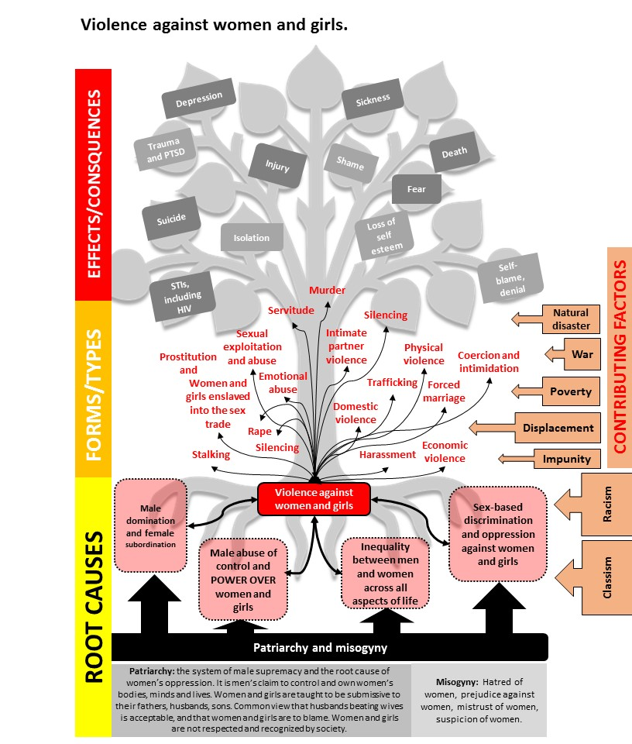
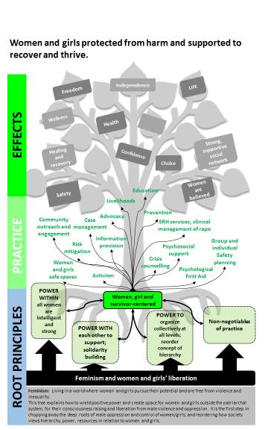

Slide 21
Principes directeurs de la VEFF/VBG
  Respect/ droit à la dignité et à l'autodétermination
  Droit à la confidentialité
Droit à la sécurité
  Non-discrimination

Slide 22
Principes directeurs
Droit à la sécurité
  Sécurité physique et émotionnelle
  TOUTES nos actions priorisent et préservent le bien-être de toutes les femmes et filles, y compris les survivantes.
Notes:
Le premier principe directeur consiste à établir et à garantir la sécurité, tant physique qu'émotionnelle. Toutes les mesures prises par les travailleuses/eurs sociales/aux doivent garantir la sécurité de la survivante à court et à long terme.

Slide 23
Principes directeurs
Droit à la confidentialité
  Référencements sûrs et confidentiels
  Lors d’un référencement, seuls les détails pertinents sont partagés, et seulement avec la permission de la femme, de la fille ou de la survivante.
  Les informations sur les femmes et les filles qui ont accès aux centres ne doivent pas être partagées.
  Le partage d'informations se fait sur la base du besoin de savoir ou en accord avec les protocoles, les lois et les politiques du centre.
  La permission est obtenue des femmes et des filles avant de partager les informations.
  Les photos et les vidéos ne sont pas prises dans les centres.
Notes:
Le deuxième principe directeur, à savoir le maintien de la confidentialité, peut être atteint en garantissant la collecte confidentielle d'informations pendant les entretiens, en veillant à ce que le partage d'informations se fasse sur la base du besoin de savoir ou conformément aux lois et aux politiques en place, en obtenant la permission de la survivante avant de partager des informations (y compris des informations à des fins de collecte de données/de suivi), en veillant à ce que, lors d’un référencement, seuls les détails pertinents soient partagés, et uniquement avec la permission de la survivante, et en veillant à ce que les informations relatives au cas soient stockées en toute sécurité.

Slide 24
Principes directeurs
Respect: Droit à la dignité et à l’autodétermination
  Approche validante, sans blâme et sans jugement envers toutes les femmes et les filles.
  Valorise les femmes et les filles, y compris les survivantes, et s'intéresse à leur expérience, leur histoire et leur avenir.
  Les femmes et les filles, y compris les survivantes, prennent leurs propres décisions en matière de soutien, de services et de soins, ce qui est valorisé et respecté dans les Centres.
Notes:
Le troisième principe directeur est le droit de la survivante à la dignité et à l'autodétermination. On peut y parvenir en adoptant une approche validante, sans blâme et sans jugement. En outre, on peut y parvenir en valorisant la survivante et en s'intéressant à ses expériences, son histoire et son avenir. En tant que travailleuses/eurs sociales/aux, nous sommes souvent la seule personne dans la vie de la survivante de laquelle elle peut s'attendre à recevoir une attention, un soutien et un respect inconditionnels, et il est important de maintenir cette relation et cette confiance. Enfin, l'aspect d'autodétermination souligne que la survivante est la décideuse en ce qui concerne le processus de gestion de cas et ses soins et traitements. Les travailleuses/eurs sociales/aux ont l'obligation éthique de valoriser et de respecter cela.
Remarque : **Ce principe est similaire au principe directeur des lignes directrices du HCR de 1995 pour le travail avec les survivantes de VBG, à savoir "respecter les droits et les souhaits de la survivante".** Il a été délibérément modifié pour souligner l'aspect d'autodétermination d'une approche centrée sur la survivante.

Slide 25
Principes directeurs
Non-discrimination
  Tout adulte ou enfant, quel que soit son sexe, doit bénéficier d'une attention et d'un soutien égaux.
  Toutes les femmes et les filles, y compris les survivantes, doivent recevoir un traitement, des soins et un soutien égaux et équitables, indépendamment de leur race, de leur religion, de leur nationalité ou de leur orientation sexuelle.
Notes:
Ensuite, le principe de non-discrimination exige que chaque adulte ou enfant, quel que soit son sexe, reçoive les mêmes soins et le même soutien. En outre, les survivant(e)s doivent recevoir un traitement égal et équitable, indépendamment de leur race, de leur religion, de leur nationalité ou de leur orientation sexuelle. Cependant, il faut noter que la population cible prioritaire autour de laquelle les approches et les services de gestion des cas de VBG ont été construits sont les femmes et les filles - à la fois parce qu'elles constituent l'écrasante majorité des survivants, et parce que les femmes et les filles sont soumises à une désautonomisation et à une discrimination spécifiques, généralisées et ciblées dans leur vie quotidienne, ce qui les rend particulièrement vulnérables à la violence. Les services ne seront jamais refusés aux hommes et aux garçons, mais nous tenons à préciser que notre approche, notre formation et nos compétences ont été élaborées en considérant les femmes et les filles comme principales clientes.

Slide 26

Femmes, filles et centrée sur la survivante
Étayée par le féminisme, une analyse féministe du monde et des pratiques anti-oppressives.
La libération des femmes et des filles de la violence, de la discrimination et de l'oppression est au cœur de l’approche.
Reconnaît et affronte l'impact de la classe, de la race, de l'orientation sexuelle, du handicap, etc. sur la vie des femmes et des filles.
Axée sur les besoins, les intérêts, les priorités et les expériences vécues des femmes et des filles.
Axée sur le pouvoir interne, le pouvoir avec et le pouvoir sur, et la solidarité entre femmes.
Façonnée par une compréhension des réalités des femmes et des filles.
Informée par une compréhension de ce qui fonctionne pour les femmes et les filles.
Située dans des espaces et des environnements sûrs réservés aux femmes et aux filles.

Slide 27
Collecte féministe de données

Slide 28
Collecte féministe de données
Enracinée dans la justice sociale
Priorise les voix des personnes marginalisées ou défavorisées.
Participative et inclusive
L'accent est mis sur l'utilisation des données pour le plaidoyer, PAS pour le rapport aux donateurs !
Elle repose sur une analyse structurelle du pouvoir et de l'inégalité.
Valorise, les femmes et les filles en tant que créatrices de connaissances, met leurs connaissances expérientielles au centre et promeut la dénomination de leur expérience.
Notes:
Ressources supplémentaires pour la recherche féministe :
- La recherche féministe dans la théorie et la pratique, par Gayle Letherby, Open University Press, 2003.
- We All Count weallcount.com/.
- Center for Culturally Responsive Evaluation and Assessment crea.education.illinois.edu/.
- Le féminisme des données mitpress.mit.edu/books/data-feminism.
- American Evaluation Association Les questions féministes dans l'évaluation comm.eval.org/feministissuesinevaluation/home
- Évaluation et recherche féministe: de la théorie à la pratique. Edition par Sharon Brisolara, Denise Seigart, et Saumitra SenGupta. New York: The Guilford Press, 2014.
- L'évaluation féministe : Explorations et expériences. Edition par Sharon Brisolara et Denise Seigart. New Directions for Evaluation, no. 96, 2002.
- Seigart, Denise. “Évaluation féministe.” Par Denise Seigart. Encyclopedia of Evaluation, ed. Sandra Mathison. Thousand Oaks, CA: Sage Publications, 2005.
- “Évaluation féministe et approches de genre : y-a-t-il une différence ?” Par Donna R. Podems. Journal of MultiDisciplinary Evaluation, 6:14, 2010.
- “Capturer les changements dans la vie des femmes : les expériences d'Oxfam Canada dans l'application des principes d'évaluation féministes aux pratiques de suivi et d'évaluation.” Par Carol Miller et Laura Haylock. Genre et Développement, 22:2, 2014

Slide 29

Collecte féministe de données
Quelles sont nos définitions communes dans ce travail?
Les approches féministes incluent une compréhension commune des définitions dès le départ !
Notes:
Il s'agit d'un point de transition vers la section suivante sur la terminologie et le langage.
Le nuage de mots est tiré du contenu des Principes fondamentaux et directives concernant le droit à un recours et à réparation des victimes de violations flagrantes du droit international, des droits de l’homme et de violations graves du droit international humanitaire des Nations Unies (Résolution 60/147 du 16 décembre 2005 de l’Assemblée générale)

Slide 30
Terminologie et langage

Slide 31
Révision des mots, termes et définitions relatifs à la VBG
Demandez à un groupe de dresser la liste de tous les mots, termes et définitions relatifs à la VBG qui peuvent apparaître pendant la collecte des données.
Apportez les définitions internationales de ces termes et discutez-en.
Réfléchissez ensuite à la manière dont l'équipe les transmettra avec précision dans la ou les langues qui seront utilisées pendant la collecte des données. Lorsque vous vous serez mis d’accord, notez-les afin que toute l'équipe en ait une copie pour la collecte des données.

Slide 32
Définitions standard
VBG
Violence conjugale
Violence entre partenaires intimes
Violence sexuelle
Harcèlement sexuel
Exploitation et abus sexuels
[Autres définitions soulevées par le groupe et qui pourraient être abordées au cours de la collecte de données].
Notes:
Tirez les définitions standard et communes des principales ressources des normes minimales sur la VBG et utilisez-les pour entamer votre conversation sur la façon de dire et de parler de ces questions dans les langues que vous utiliserez pour la collecte des données.

Slide 33
Révision des outils et mise en pratique

Slide 34
Prise de notes
Révision des documents
  Conseils d’orientation pour les preneuses de notes
  Modèle de notes pour les FGD
  Modèle de notes pour les KII

Slide 35
Outil de FGD
Révision des outils et discussion/Q&R
Qui utilisera cet outil ?
Exerçons-nous!
Notes:
Questions à poser après la mise en pratique/ jeu de rôle:
Qu’est-ce qui a bien fonctionné dans cet outil?
Qu'est-ce qui n'a pas aussi bien fonctionné ou qui a posé problème dans la FGD ?
Quel langage, le cas échéant, n'est toujours pas clair pour vous ou nécessite plus d'explications et/ou d'interprétation ? Comment le HS/EAS et la VBG sont-ils compris et abordés ? Cela sera-t-il clair pour nos groupes ?
Devons-nous adapter le langage utilisé dans les outils à notre contexte ? Si oui, discutez-en et assurez-vous que les outils sont pertinents et qu'ils seront compris par les groupes de femmes et de filles que vous allez impliquer.

Slide 36
Outil d’Enquête sur la perception du personnel
Révision des outils et discussion/Q&R
Qui utilisera cet outil ?
Exerçons-nous!
Notes:
Questions à poser après la mise en pratique/ jeu de rôle:
Qu’est-ce qui a bien fonctionné dans cet outil?
Qu'est-ce qui n'a pas aussi bien fonctionné ou qui a posé problème dans l’enquête?
Quel langage, le cas échéant, n'est toujours pas clair pour vous ou nécessite plus d'explications et/ou d'interprétation ?

Slide 37
Outil de Liste de contrôle d’observation
Révision des outils et discussion/Q&R
Qui utilisera cet outil ?
Quand pourriez-vous utiliser cet outil et discussion des domaines d'intérêt

Slide 38
Outil de KII
Révision des outils et discussion/Q&R
Qui utilisera cet outil ?
Exerçons-nous!
Notes:
Questions à poser après la mise en pratique/ jeu de rôle:
Qu’est-ce qui a bien fonctionné dans cet outil?
Qu'est-ce qui n'a pas aussi bien fonctionné ou qui a posé problème dans le KII ?
Quel langage, le cas échéant, n'est toujours pas clair pour vous ou nécessite plus d'explications et/ou d'interprétation ?
Y a-t-il des ajustements à apporter à l'outil avant de l'utiliser ?

Slide 39
Prise de notes
Retour rapide sur ce que nous avons appris sur la prise de notes.
Vous sentez-vous à l'aise avec ce qui doit se passer ?
Q&R
Notes:
Utilisez les Conseils d’orientation pour les preneuses de notes pour vous aider dans cette conversation.

Slide 40
Calendrier de la mise en oeuvre du Baromètre

Slide 41
Calendrier de mise en oeuvre
[Ajoutez des détails concernant votre programme spécifique, notamment les lieux, les groupes cibles, les horaires, la logistique, les activités de collecte de données, etc.]
Notes:
Distribuez votre calendrier de collecte de données

Slide 42
Considérations éthiques et de sûreté et sécurité

Slide 43
Sûreté et sécurité
Confidentialité et vie privée
Protection des données
Consentement éclairé
Risques, avantages et considérations en matière de sécurité
Évaluations, procédures et protocoles de sécurité
Identification et référencement sûrs vers des services et un soutien lorsque les survivantes font des divulgations pendant la mise en œuvre du Baromètre.
Notes:
Voir la Section 1. Planification et préparation et le Sous-dossier 1.3 : Évaluation rapide de la sécurité pour plus d'informations et de détails.

Slide 44
Sûreté et sécurité
[Ajoutez ici les points principaux de votre protocole de sécurité].
Exerçons-nous!
Notes:
Discutez de votre protocole de sécurité et développez-le avec l'équipe, en veillant à ce que tout le monde comprenne le protocole et les mesures de sécurité qui y sont inscrites, ainsi que leur aspect pratique/réel. Il est recommandé de répéter/mettre les protocoles en pratique autant que possible, afin que le groupe s'en souvienne.

Slide 45
Rôles et responsabilités de l’équipe

Slide 46
Rôles de l’équipe
Cheffe d’équipe
Animatrice
Preneuse de notes/ assistante
Interprète
Travailleuse sociale chargée des cas de VBG/ Responsable/ Intervenante.
Notes:
Passez en revue ces rôles avec les membres de l'équipe, et assurez-vous qu'ils comprennent collectivement la fonction de chaque rôle et qui, dans leur équipe, remplit ce rôle.

Slide 47
Attribution des activités de collecte de données
Attribuez des noms aux différentes activités du calendrier de collecte des données.
Discutez de la personne qui prendra en charge chaque activité.

Slide 48
Accords de groupe et code de conduite

Slide 49
Accords de groupe
Vérifiez et assurez-vous que ce que fait chaque membre de l'équipe est clair et que tous les members de l’équipe sont d'accord.
Domaines importants de discussion pour l'accord
Q&R
Notes:
Les domaines importants à discuter :
Qui fait quoi et quand?
La nécessité de rester ensemble et avec les membres de l'équipe assignés à tout moment.
La signalisation immédiate de tout problème ou préoccupation concernant la collecte de données et/ou la sécurité - comment et à qui ?
Équipement et fournitures (y compris des trousses de premiers secours et de l'eau dans chaque voiture, des téléphones satellite si nécessaire, etc.)
Vérifications et comptes rendus quotidiens lorsque les données sont collectées.
Programmes quotidiens, horaires des pauses déjeuner
Notes et délais d’exécution
Assurez-vous que les membres de l’équipe disposent tous de toutes les informations dont ils ont besoin (numéros de téléphone, etc.).
Reconnaissez que ce travail peut être difficile et qu'il est possible d'entendre des informations très dures de la part des participantes ; assurez-vous que l'équipe sait où et à qui s'adresser si elle souhaite parler en toute confiance de ce qu'elle vit et entend.

Slide 50
Code de conduite
[Insérez ici les principaux points de votre code de conduite et passez-les en revue avec l'équipe].

Slide 51
Révision des voies de référencement et des contacts en matière de VBG

Slide 52
Référencements et contacts en matière de VBG
Voie(s) de référencement actuelle(s) en matière de VBG et contacts pour les lieux et les modalités de travail
Comment référer les survivantes
Q&R et préoccupations

Slide 53
Révision des documents humanitaires

Slide 54
Documents humanitaires
Documents du Groupe de travail sur la VBG
  Procédures opérationnelles standard ou voies de référencement en matière de VBG
  Vue d’ensemble du système de gestion des informations sur la violence basée sur le genre (IMSVBG)
  Audits/évaluations de la sécurité
Groupe de travail sur la prévention de l'exploitation et des abus sexuels (PSEA) - évaluations/protocoles de rapport
Rapports/évaluations sur la participation et la représentation des femmes
Rapports/évaluations sur l'analyse du genre et du pouvoir
Plans d’intervention humanitaire
**dans la limite des disponibilités**

Slide 55
Documents humanitaires
Y a-t-il des informations pertinentes à propos de votre site ? Par exemple :
  Secteurs présents ou absents ?
  Soutien et/ou services spécifiques au site ?
  Audits de sécurité, analyses/évaluations de la VBG ou du genre ?
  Besoins ou priorités identifiés pour et/ou par les femmes et les filles ?
  Situation actuelle de la prévention de l’EAS/HS par la communauté humanitaire ou par les lieux de travail ?
  Autre chose?

Slide 56
Merci!

